Slide 1

直播将于2：30开始
HNUMSC

Slide 2



C语言第二讲
——仿生电子羊.

Slide 3

“
PART 01
循环
PART 02
基本类型
CONTENTS
PART 03
数组
PART 04
拓展

Slide 4
01 循环语句

Slide 5
打印1~100的整数
逆序打印1~100的整数
while语句
数列求和

Slide 6
打印1~100偶数平方
1~100求和
for 语句
百钱百鸡 循环嵌套 算法改进
百钱百鸡：公鸡一只五块钱，母鸡一只三块钱，小鸡三只一块钱，问：用一百块钱买一百只鸡，公鸡，母鸡，小鸡各几只

Slide 7

整数类型
浮点类型
字符类型
02 基本类型

Slide 8
03 数组
数组(array)是含有多个数据值的数据结构，
并且每个数据值具有相同的数据类型。

Slide 9
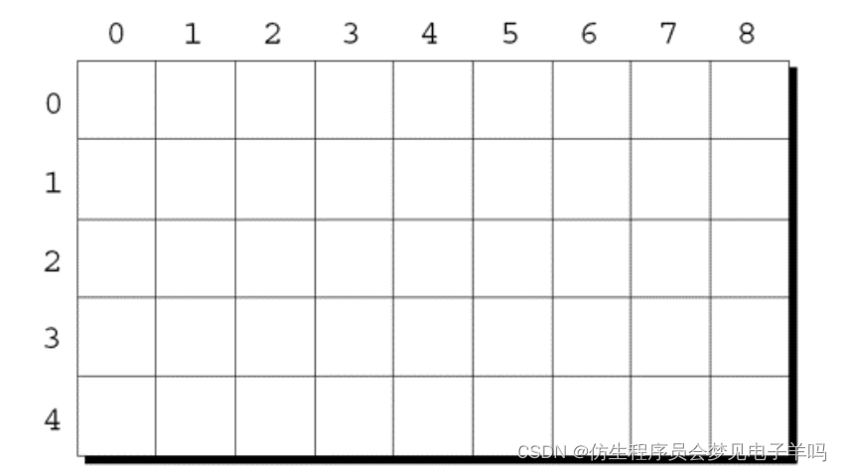
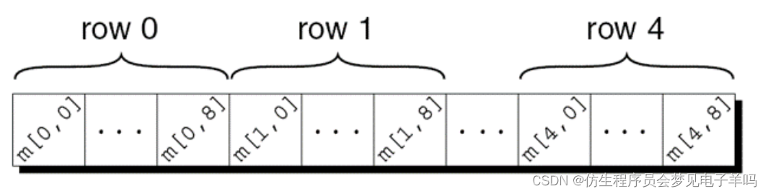
二维数组m有5行9列：
多维数组

Slide 10
函数
结构体
字符串
04 拓展

Slide 11
函数
形参
实参
请输入文本，请根据具体情况进行文本的修改
请输入文本，请根据具体情况进行文本的修改
请输入文本，请根据具体情况进行文本的修改
请输入文本，请根据具体情况进行文本的修改

Slide 12
01
判断素数
02
递归
函数
03
斐波那契数列

Slide 13
Q1:编写程序，要求用户输入两个整数，
然后计算并显示这两个整数的最大公约数：
Enter two integers: 12 28
Greatest common divisor: 4
最大公约数
提示：求最大公约数可以使用Euclid算法

Slide 14


Q2:已知的最古⽼的⼀种加密技术是凯撒加密（得名于 Julius caesar）。该⽅法把⼀条消息中的每个字⺟⽤字⺟表中固定距离之后的那个字⺟来替代。（如果越过了字⺟Z，会绕回到字⺟表的起始位置。例如，如果每个字⺟都⽤字⺟表中两个位置之后的字⺟代替，那么Y就被替换为A，Z就被替换为B。）
凯撒加密
编写程序⽤凯撒加密⽅法对消息进⾏加密。
⽤户输⼊待加密的消息和移位计数（字⺟移动的位置数⽬）：
Enter message to be encrypted: Go ahead, make my day.
Enter shift amount (1-25): 3
Encrypted message: Jr dkhdg, pdnh pb gdb.

Slide 15
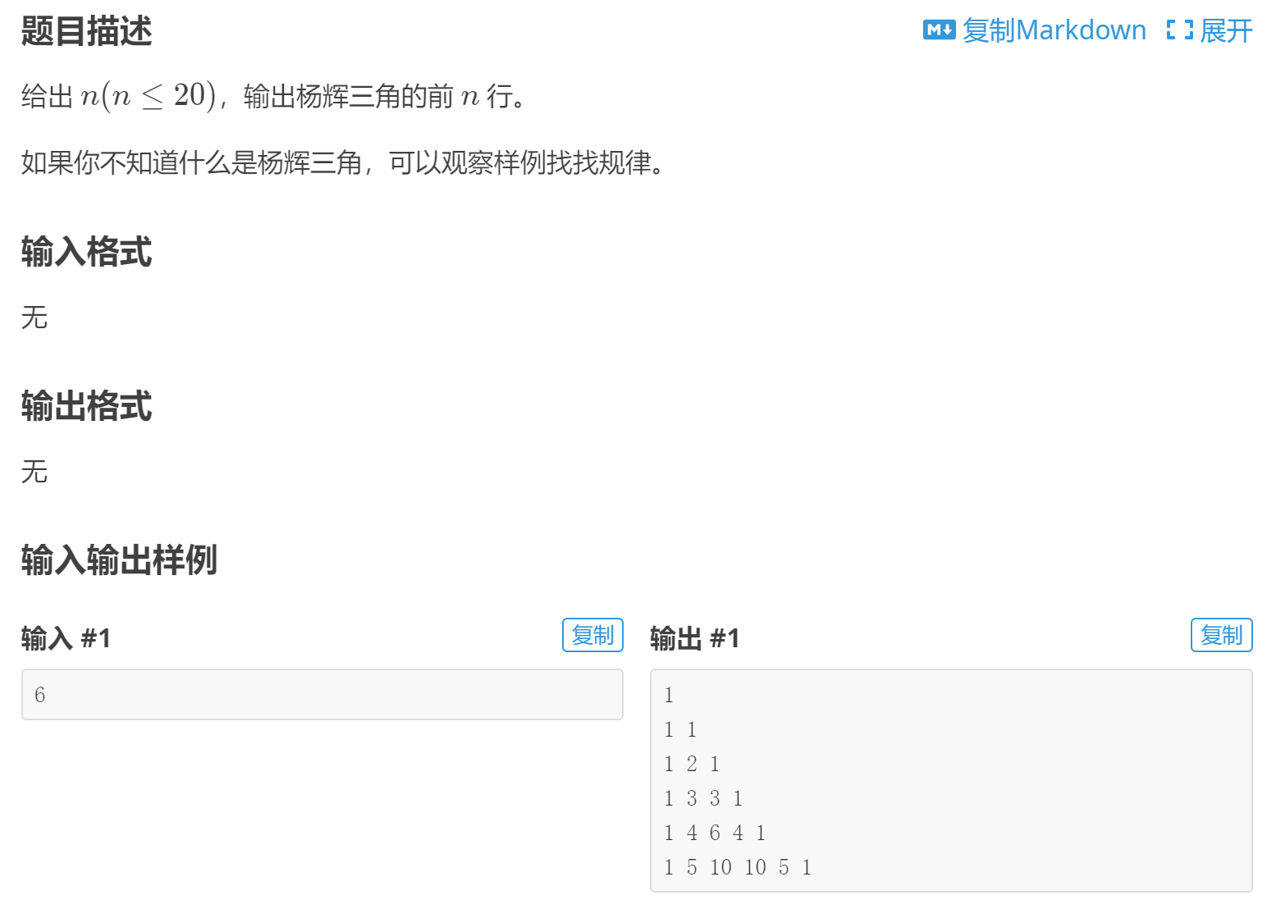



Q3:杨辉三角
2022/8/16

Slide 16
排序算法
冒泡排序、快速排序
预习

Slide 17
谢谢观看
2022/8/16

